Slide 1
Micropython auf dem esp

Slide 2
Micropython?
Kickstarter Kampagne 2013 von Damien George
ARM STM32F405RG Board
Fertigstellung 2014
Open Source (In C geschrieben)
Preis 22,40 € - 49,80 €

Slide 3
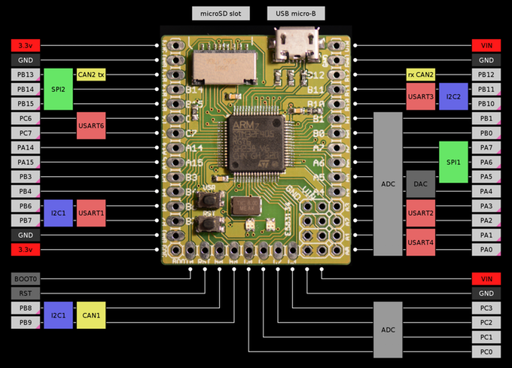
Pyboard rev1

Slide 4
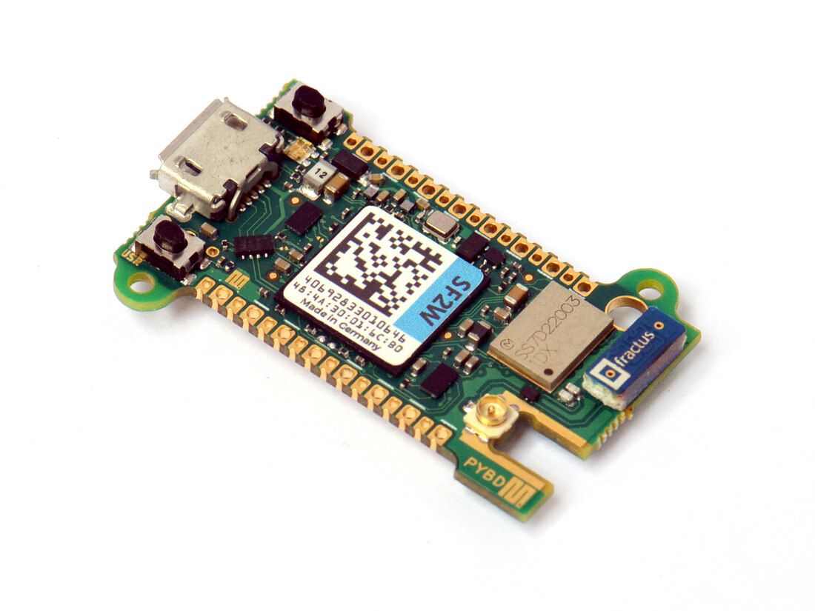
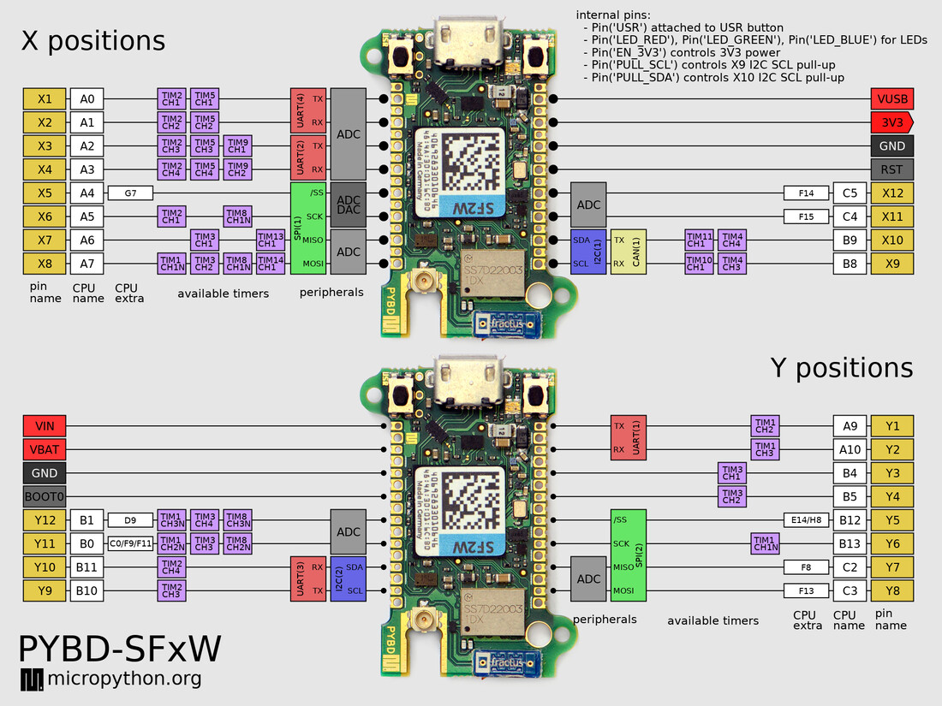
Pyboard D-Serie

Slide 5
ESP?
Microcontroller von espressif
ESP8266 Breakoutboard allerdings wenig RAM
In C programmierbar
Preis 2,87€ - 7,80€

Slide 6
King Kong vs. Godzilla
Pyboard rev d1
Kerne | 1
Taktfrequenz | 216MHz
RAM | 262,144 kByte
ROM | 524 kByte
FlashROM | ~4,193 MByte
Bluetooth | Nope
WLAN | angeflanscht
ESP VROVER 32
Kerne | 2,5
Taktfrequenz | 240 MHz
RAM | ~4 MByte
ROM
FlashROM
Bluetooth | Fest onboard
WLAN | Fest onboard

Slide 7
Just the litte one today ;-(

Slide 8
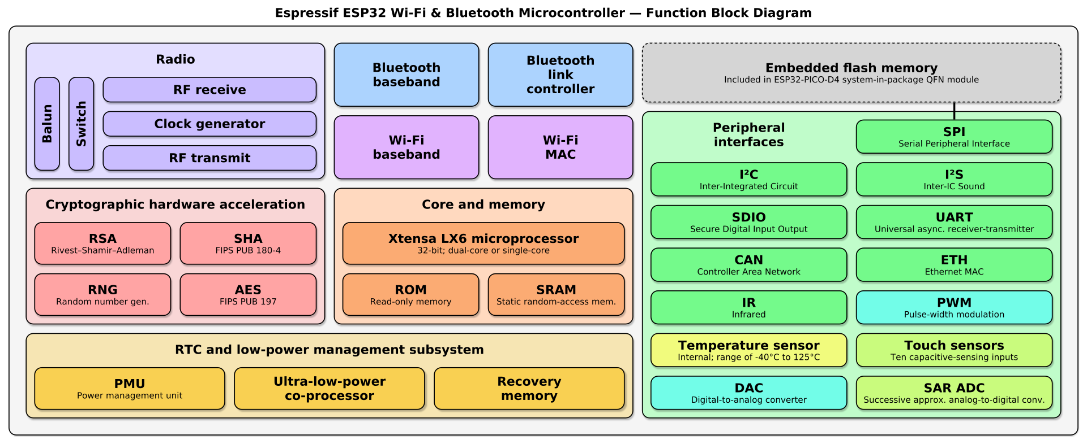
ESP32

Slide 9
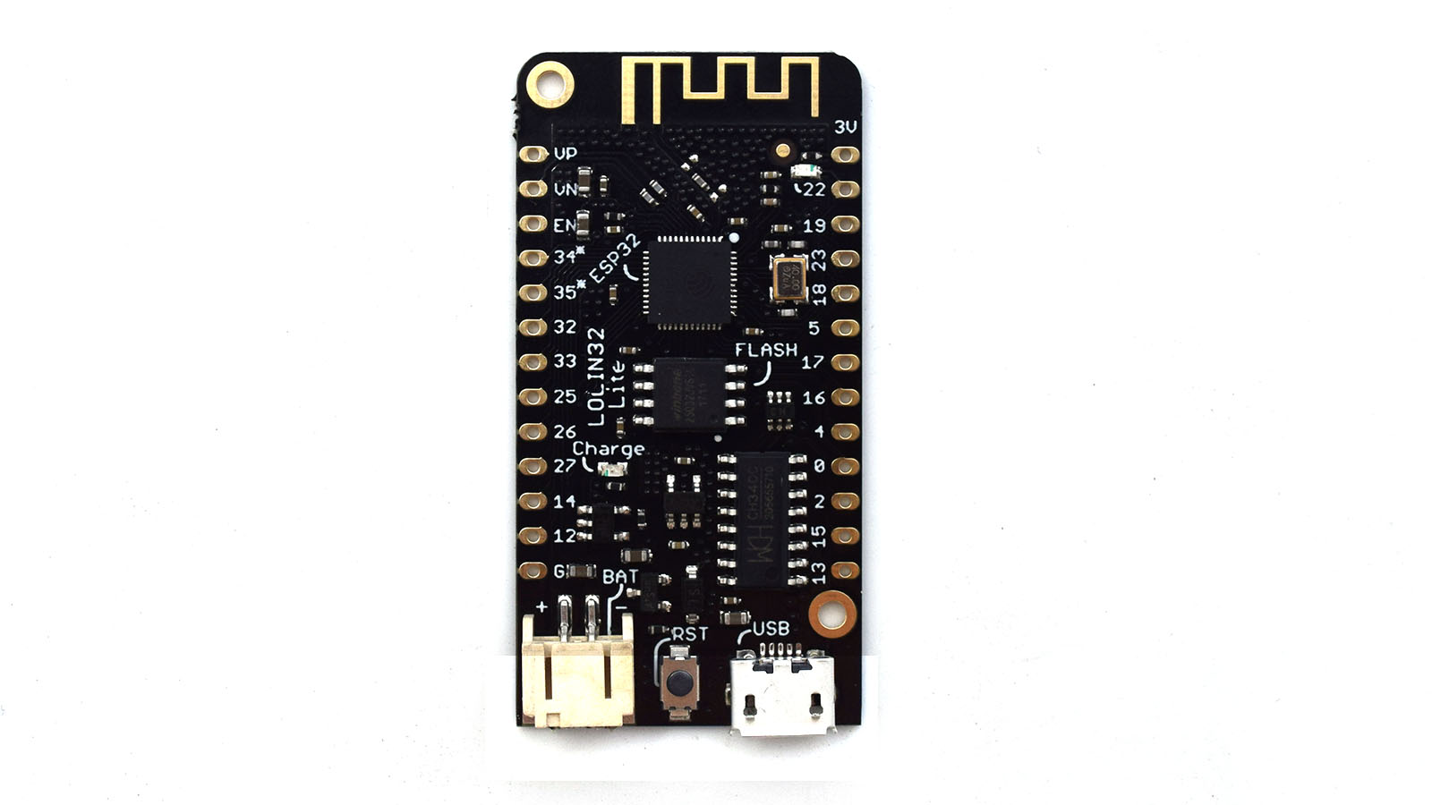

Slide 10
toolchains
mpy-utils
esptool
Minicom / PuTTY
Optional Windows – eigenen Treiber für die Datenübertragung.

